Slide 1

O futuro das automações na
era da IA
Everton Oliveira
Arquiteto de soluções na Bridge & Co.
everton.oliveira@bridgetechnology.com.br

Slide 2






170
130
16
clientes
profissionais
anos
atendidos ao longo
da nossa trajetória
atuando com Consultoria e Tecnologia
gerando valor para empresas líderes de
seus segmentos
©️ Bridge & Co.

Slide 3

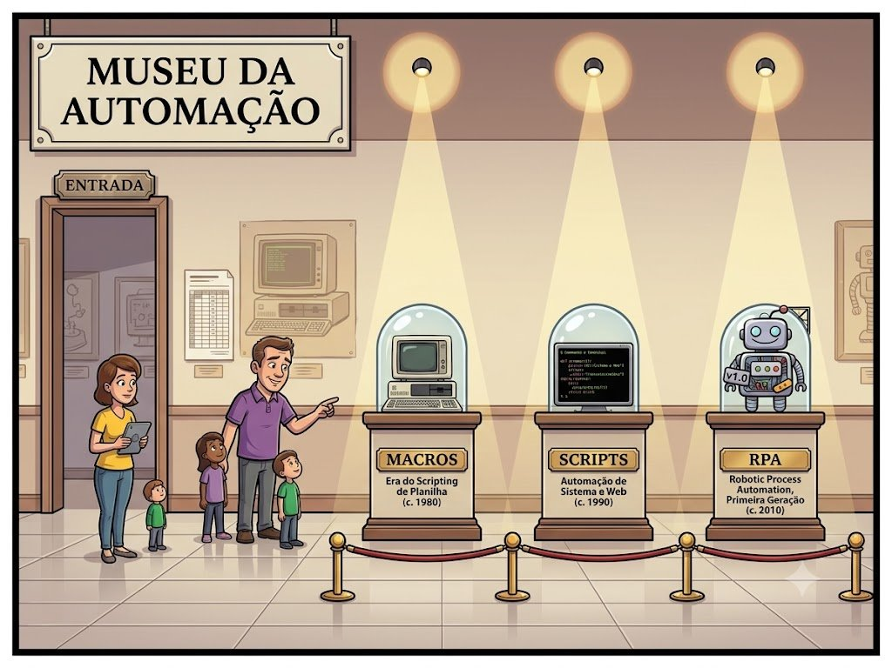
O RPA vai morrer?
“

Slide 4

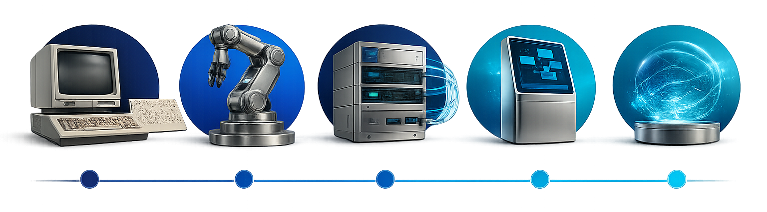
A evolução da Automação de Processos
~2016
2019
2020
2024
2025+
RPA escala
Automação inteligente
Hiperautomação
BOAT
Automação
agêntica
Bots determinísticos viram febre corporativa mundial
OCR, ML e leitura de documentos entram no fluxo
RPA + IA + mineração de processos ponta a ponta
Gartner batiza a era das plataformas unificadas
Agentes decidem; robôs executam as transações
13

Slide 5
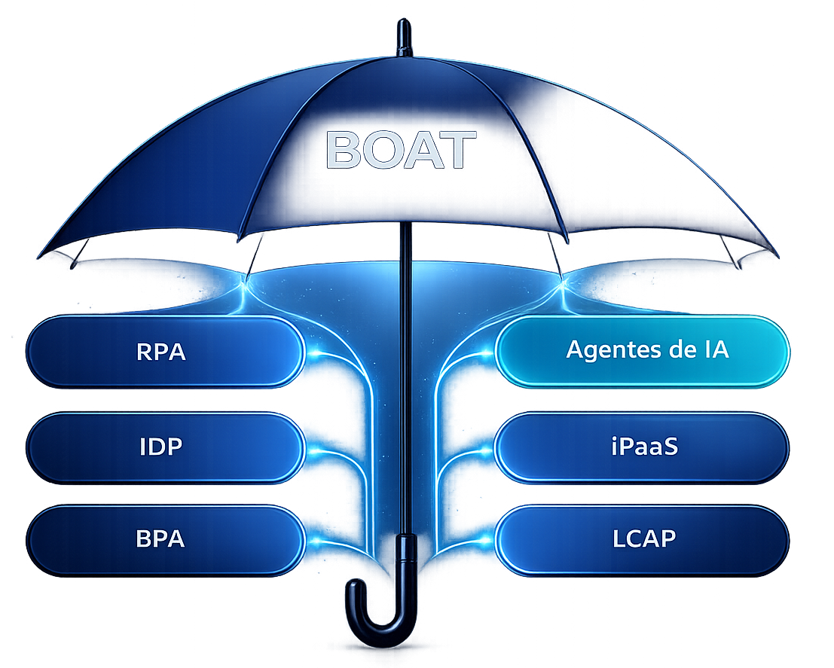
BOAT: o guarda-chuva que absorve o RPA
Business Orchestration and Automation Technologies
Plataformas que unificam orquestração e automação ponta a ponta.
Convergência de RPA, BPA, iPaaS, low-code, documentos e mineração de processos.
Em outubro de 2025, o Gartner publicou o 1º Magic Quadrant da categoria (20 fornecedores).
Agentes de IA devem se tornar capacidade central dessas plataformas.
Fontes: Gartner, MQ de BOAT (out/2025)

Slide 6

Um ponto de inflexão
“
Alternativas probabilísticas
O mercado de RPA vive um ponto de inflexão: a IA criou alternativas ao robô determinístico tradicional, e plataformas unificadas de orquestração e automação (BOAT) ganham força.”
Agentes de IA e “computer use” passam a competir com o bot de regras fixas.
Consolidação em plataformas
O RPA deixa de ser produto isolado e vira peça de suítes maiores (BOAT).
Gartner — Magic Quadrant de RPA (2025).

Slide 7

Um mercado vivo e em plena mutação
US$ 3,6 bi
+18%
US$ 35,8 bi
Receita global do mercado de RPA em 2024
Crescimento ano a ano do mercado em 2024 — acima do software corporativo em geral
Projeção de tamanho do mercado global do RPA em 2033
Fonte: Gartner, Magic Quadrant de RPA (2025)
Fonte: Gartner (2025)
Fonte: Grand View Research

Slide 8
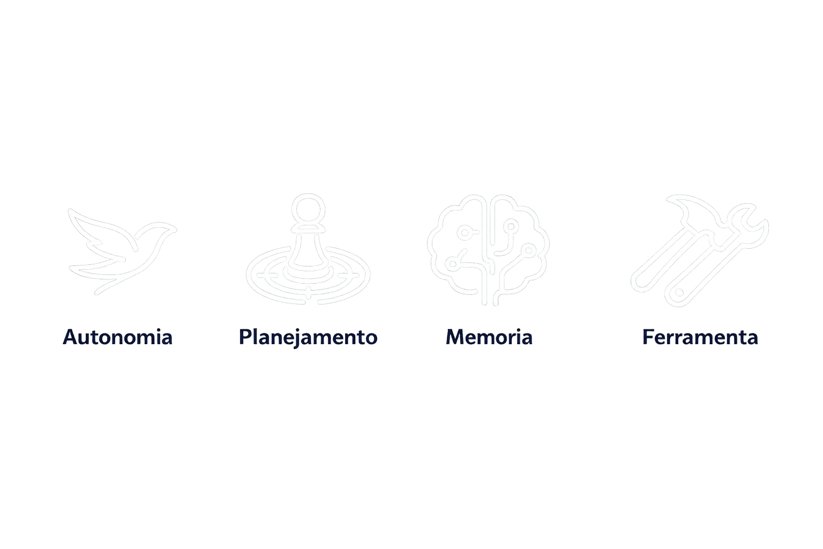
IA que age: o que é um agente?
Um agente de IA não apenas responde: ele recebe um objetivo, planeja, usa ferramentas e executa, ajustando a rota quando algo sai do previsto.
Autonomia
Planejamento
Memória
Ferramentas
Persegue objetivos de negócio, não apenas comandos pontuais
Divide problemas complexos em etapas e replaneja diante de erros
Retém contexto
e histórico entre interações e tarefas longas
Aciona APIs, sistemas, navegadores e até robôs de RPA
Fonte: McKinsey QuantumBlack, “Seizing the Agentic AI Advantage” (jun/2025) — autonomia, planejamento, memória e integração.

Slide 9
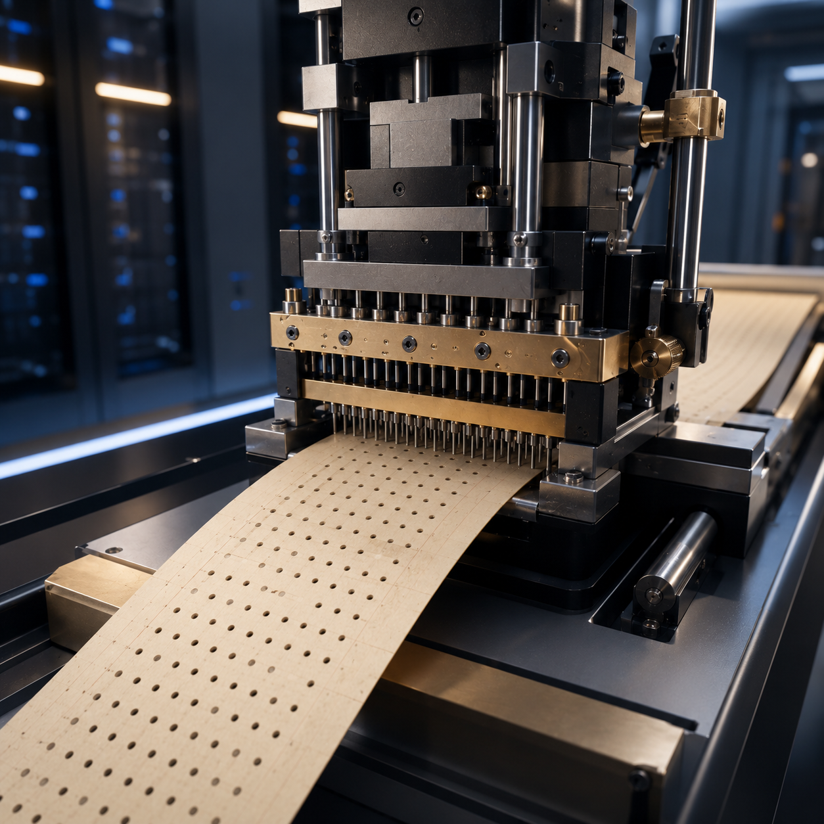

RPA × Agentes de IA: duas lógicas diferentes
RPA
determinístico
Agente
probabilístico
probabilístico
×
Segue regras fixas e definidas de antemão​.
Fluxo rígido: não decide caminhos alternativos​.
Excelente em estabilidade, auditoria e volume​.
Falha quando a interface ou o processo muda.
Custo previsível por transação.​
Plataformas que unificam orquestração e automação de ponta a ponta
Convergência de RPA, BPA, iPaaS, low-code, documentos e mineração de processos
Em out/2025, a Gartner publicou o 1º Magic Quadrant da categoria (20 fornecedores)
Agentes de IA devem se tornar capacidade
Persegue objetivos e escolhe os meios.
Planeja, replaneja e trata exceções sozinho.
Excelente com contexto e dados não estruturados.
Adapta-se a mudanças de tela e de cenário.
Custo e risco variáveis:
exige governança.

Slide 10

Computer use: robôs que “enxergam” a tela
60%
Interface probabilística
A IA interpreta a tela e se adapta quando o layout muda — sem script quebrado.
dos fornecedores de RPA terão capacidades de computer use em suas plataformas até 2027.
Menos manutenção
Menos falhas por atualização de sistemas; implantação mais rápida dos bots.
Já é realidade
Anthropic e OpenAI lançaram ferramentas do tipo. O Gartner orienta empresas a avaliarem o impacto sobre os investimentos em RPA.
Previsão: Gartner (2025)

Slide 11

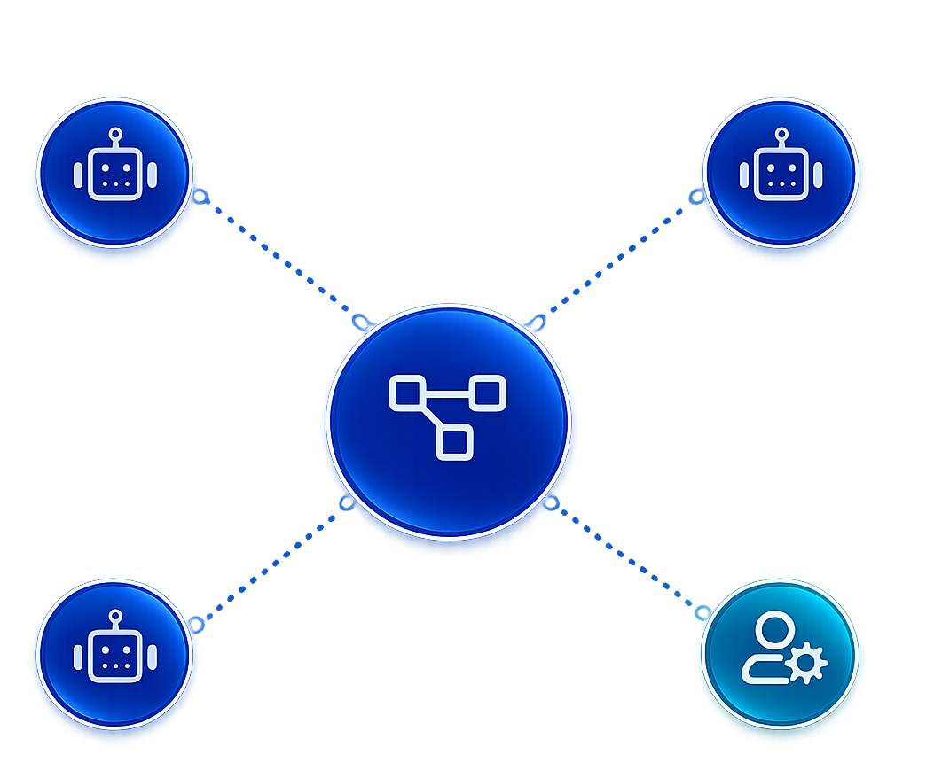
Agentic AI mesh: a arquitetura da era dos agentes
Três desafios para escalar
1
Riscos sistêmicos
Agente de vendas
Autonomia exige guarda-corpos, permissões e trilhas de auditoria.
Agente financeiro
2
Adaptação de ferramentas
Agentes de mercado + agentes próprios sem ficar refém de um fornecedor.
Orquestração
Agente de suporte
Humano no loop
3
Agilidade tecnológica
Arquitetura modular e governada para trocar modelos e ferramentas.
Fonte: McKinsey — proposta de “agentic AI mesh”: ambiente dinâmico, modular e governado para inteligência baseada em agentes (2025).

Slide 12
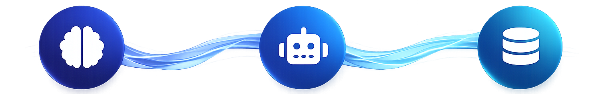
Agente decide. RPA executa.
Agente de IA
RPA
Sistemas
ERP, CRM, sistemas legados, planilhas e portais
Interpreta o contexto, planeja e decide o que fazer
Executa transações com precisão, escala e trilha de auditoria
É o posicionamento dos líderes do setor: o RPA dá aos agentes acesso seguro a sistemas e dados, além de mãos confiáveis para agir nos processos de negócio.

Slide 13
Na prática: quando usar o quê?
Use os dois quando…
Use RPA quando há…
Use agentes quando…
O processo é ponta a ponta.
O agente orquestra e trata exceções.
O RPA executa as transações críticas.
É preciso escalar com segurança.
Regras claras e estáveis.
Alto volume de transações.
Exigência de auditoria e compliance.
Sistemas legados sem API.
Exceções são frequentes.
Dados não estruturados dominam.
A decisão depende de contexto.
Há interação em linguagem natural.

Slide 14
O tamanho da onda agêntica
US$ 1,3 tri
~50%
em gastos de TI com IA em 2029, crescendo 31,9% a.a. — mais de 26% de todo o gasto mundial de TI, puxado por aplicações agênticas.
de todo o gasto com IA será em sistemas agênticos até 2029 — de ferramentas que assistem para sistemas que agem.
Fonte: IDC (ago/2025)
Fonte: IDC FutureScape 2026
28 mi → 2,2 bi
40%
agentes de IA ativos no mundo: a projeção salta de 2025 para 2030 — uma “força de trabalho digital” em escala.
dos cargos das empresas G2000 envolverão trabalho com agentes de IA já até o fim de 2026; 45% das organizações orquestrarão agentes em escala até 2030.
Fonte: IDC (2026)​
Fonte: IDC FutureScape 2026​
Estes relatórios ainda trazem que só 1% das organizações atingiu o estágio de empresa otimizada por IA — o mesmo diagnóstico da McKinsey.

Slide 15
Cuidado com o hype: “agent washing”
Milhares
Produtos antigos — RPA, chatbots, assistentes — rebatizados como “agentes” sem capacidade agêntica real.
A maioria das propostas ainda não sustenta ROI nem autonomia para objetivos complexos.
O hype infla expectativas e contamina decisões de compra.
Teste prático: onde estão o planejamento, a memória e a ação autônoma do produto?
de fornecedores se anunciam como “IA agêntica”…
~130
são de fato agênticos, na estimativa do Gartner.
Fonte: Gartner, comunicado de imprensa (jun/2025)

Slide 16
Um abismo entre expectativas e retornos
Onde os 5% vencedores estão:
95%
Mais de 50% dos orçamentos de IA foram para vendas e marketing: alta visibilidade, baixo ROI; os retornos reais vieram do backoffice.
Projetos pilotos com parceiros externos tiveram 67% de sucesso, contra 22% dos construídos só pela TI.
O problema não é o modelo: é a “lacuna de aprendizado”: ferramentas que não retêm contexto e integração empresarial que falha.
Backoffice, alto volume, processo claro: o território histórico do RPA é onde a IA dá lucro.
dos projetos de GenAI corporativa em fase de piloto não geram retorno mensurável no resultado — apesar de US$ 30–40 bilhões investidos.
Fonte: MIT NANDA, “The GenAI Divide” (2025)

Slide 17


Governança não é opcional
EU AI Act — vigência plena em ago/2026
Exigirá trilhas de auditoria, supervisão humana e transparência nas decisões de sistemas de IA, incluindo agentes.
Brasil: PL 2.338/2023 + LGPD
O marco legal da IA avança no Congresso com classificação de sistemas por nível de risco. A LGPD segue valendo para dados pessoais.
Human-in-the-loop
O padrão que ganha força: a IA sugere e executa; humanos validam os pontos críticos do processo.
Fontes: Regulamento Europeu de IA (AI Act); Congresso Nacional — PL 2.338/2023.

Slide 18
A lacuna de governança em números
1 em cada 5
35%
empresas tem um modelo maduro de governança para agentes autônomos, enquanto 74% planejam adotar IA agêntica em até dois anos.
das organizações admitem que não conseguiriam desligar um agente de IA descontrolado. 36% não têm plano formal para agentes.
Fonte: Deloitte, State of AI 2026
Fonte: Writer / Deloitte (2026)
12%
74% → 20%
dos CEOs relatam que a IA entregou, ao mesmo tempo, crescimento de receita e redução de custos. 56% ainda não viram benefício financeiro relevante.
de todo o valor econômico gerado por IA é capturado por apenas 20% das organizações, justamente as que mais investem em governança.
Fonte: PwC CEO Survey 2026 (4.454 executivos)
Fonte: PwC, Responsible AI (2025–2026)
Governança não é freio. É o que separa quem captura valor de quem vira estatística.

Slide 19
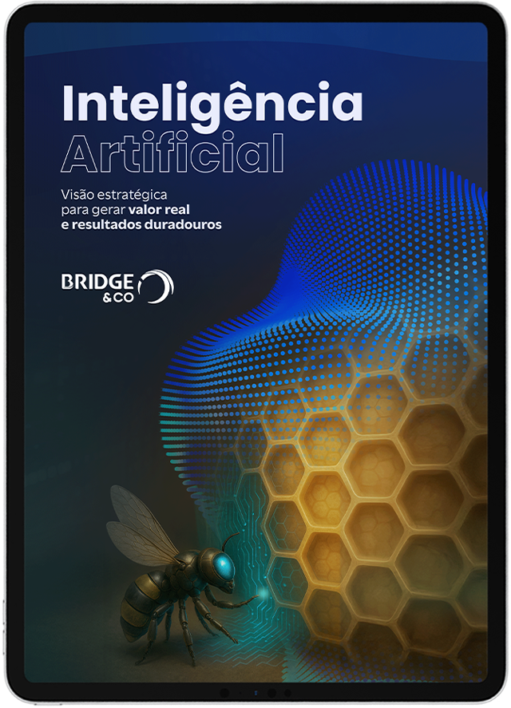
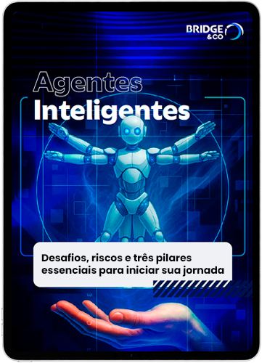
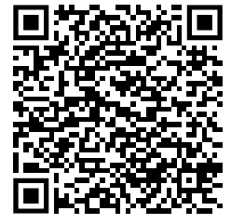
Fique por dentro dos nossos conteúdos:
I
I
Baixe agora o e-book:
Baixe agora o e-book:

Slide 20

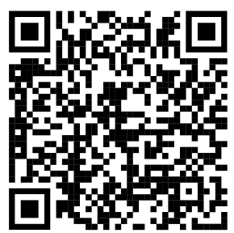
Everton Oliveira
Arquiteto de soluções na Bridge & Co.
Analista de Sistemas com pós-graduação em Engenharia de Software pela PUC/RIO. Especialista em automação de processos (RPA) e inteligência artificial desde 2018, já transformou a operação de dezenas de empresas no Brasil e no exterior, reduzindo custos, eliminando erros manuais e acelerando entregas com soluções sob medida.

Slide 21

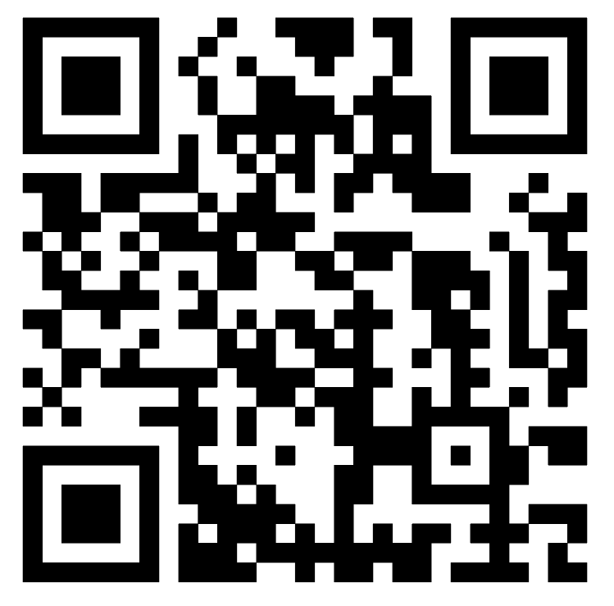

Fique por dentro dos nossos conteúdos:
I
I

